Slide 1
三号厅洁净间点胶进展
王聪聪 蔡孟珂 金梁程龙 刘帅毅 徐子骏 袁煦昊 唐远平 王昊洋

Slide 2
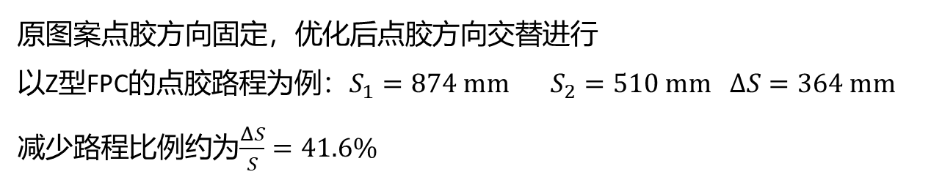
点胶图案路程优化
原图案
优化后图案
原图案点胶方向固定，优化后点胶方向交替进行
以Z型FPC的点胶路程为例：$S_{1}=874 mm$ $S_{2}=510 mm$ $ΔS=364 mm$
减少路程比例约为$\frac{ΔS}{S}=41.6\%$

Slide 3
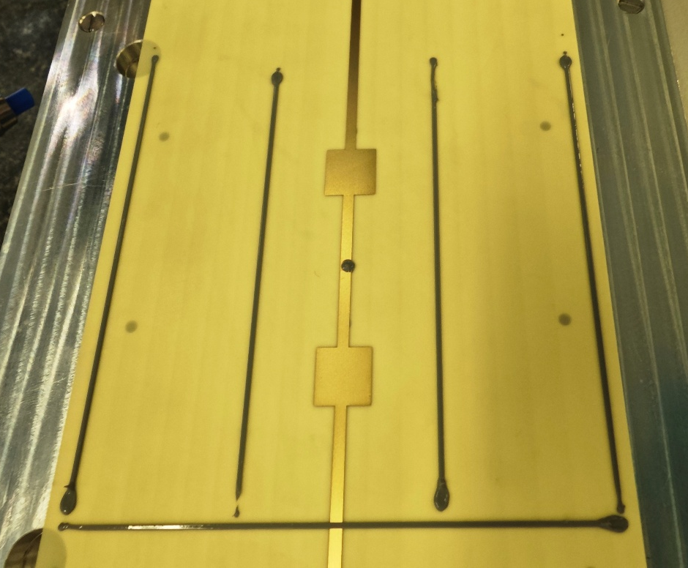
点胶图案路程优化
调整后的点胶图案示例
点胶线方向改变
综合考虑点胶画完一条线后升起的时间，绘制点胶图案的时间可降低约30%

Slide 4
gantry运行速度优化
点胶时速度提高：15 mm/s -> 25 mm/s
大幅度缩短点胶时间（60psi，点胶机的最大气压）
针头从远处运行至传感器区域的速度：80 mm/s -> 400 mm/s
减小点胶以外的时间消耗
最靠近SFE的传感器的点胶时间
从程序开始运行到最后针头完全抬起
约75秒

Slide 5
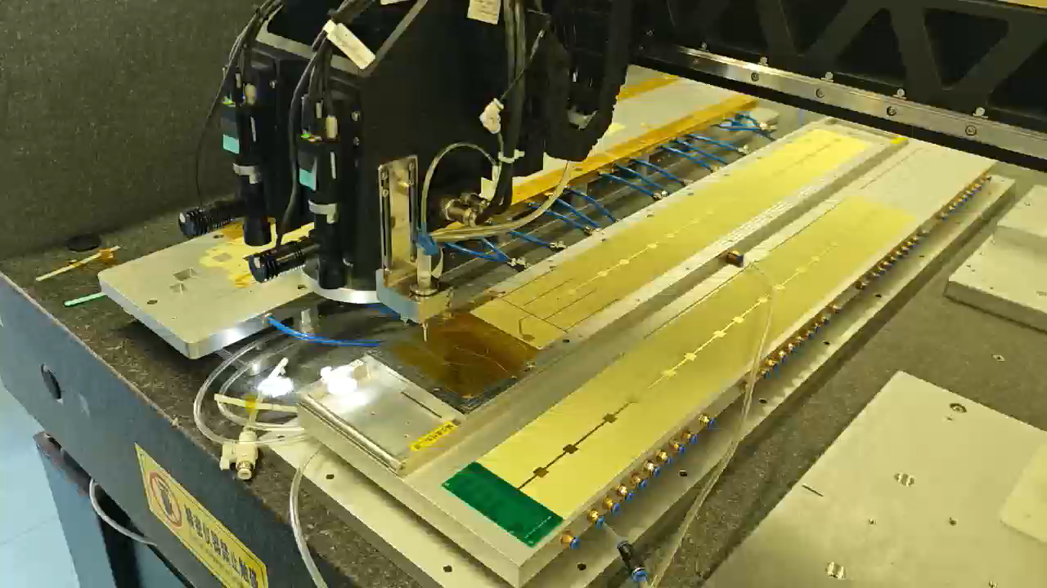

Slide 6
后续计划
对点胶图案进一步优化以适配邦定
测量总点胶时间。
撰写点胶checklist，按照checklist制作dummy ladder

